Slide 1
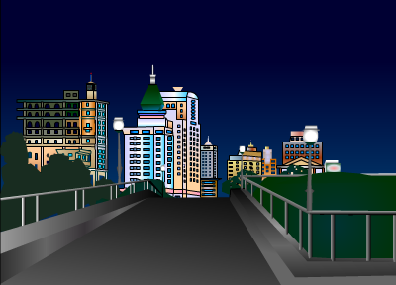
第二节 城市化过程与特点

Slide 2
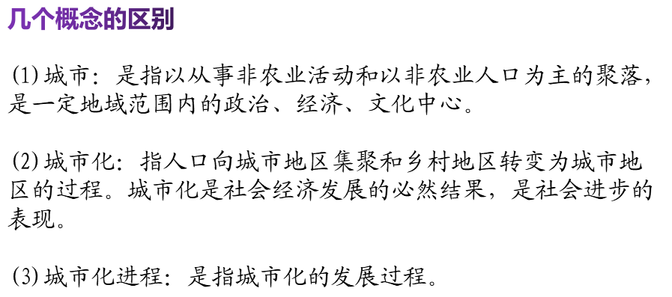

Slide 3
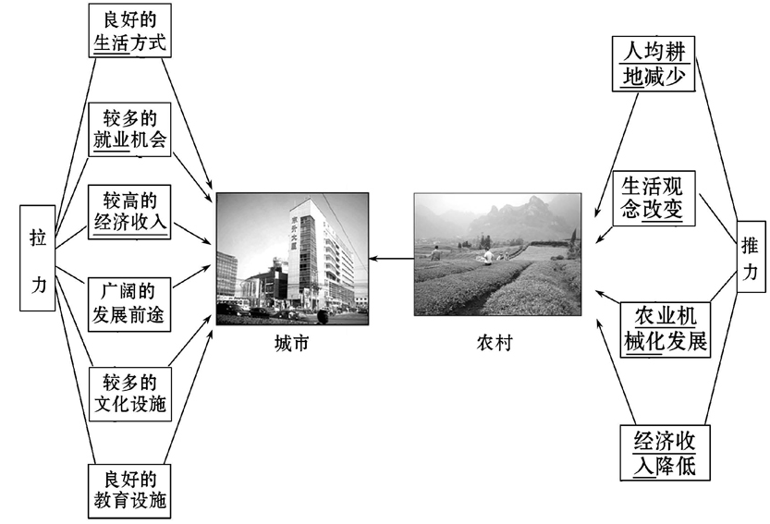
一、城市化

Slide 4
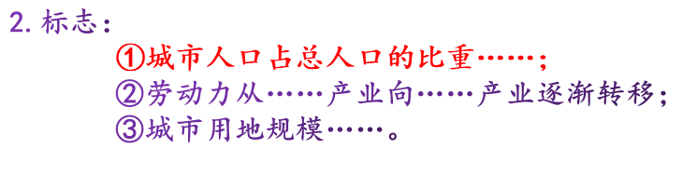


Slide 5
阅读第36、37页“阅读”材料，
理解乡村－城市转型的概念、表现、我国主要有哪些类型。
【提示】：乡村—城市转型是指乡村向城市转变的过程。它强调的是在农村地区发生的城市化现象，实际上是农村社会经济结构功能的现代化转变。
在我国，乡村—城市转型主要有三种类型：①乡村地区转变为城市地区；②乡村集镇转变为现代化城市；③城市边缘区的乡村转变为市区。

Slide 6

二、城市化动力机制
社会经济发展是城市化的主要动力
【提示】：
(1)关系：正相关。经济越发达，城市化水平就越高，反之就越低。
(2)社会经济发展是城市化主要动力的原因主要体现在以下几个方面：
①社会经济发展，使农业劳动生产率提高，促使农业人口向城市大量转移；
②社会经济发展，使工业化进程加快，使工业能够安排大量劳动力就业并
为服务业提供广阔的发展空间。
③社会经济发展，促使第三产业发展，提供大量就业机会。

Slide 7
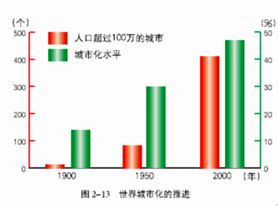
读图2-13，认识世界城市化进程。
城市出现→18世纪中期→二战结束→现在
缓慢发展 加速发展 空前发展

Slide 8
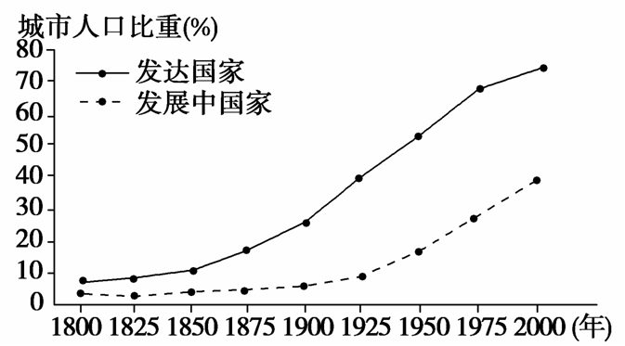
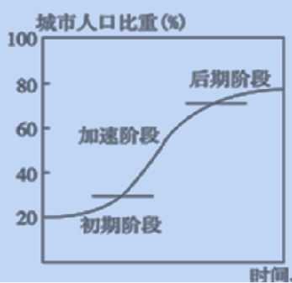
世界城市化进程，可以表示为稍被拉平的s形曲线。
社会经济发展水平的差异直接导致城市化的地区差异，因此，城市化在发达国家与发展中国家表现出不同的进程。

Slide 9
世界城市化进程(S形曲线）
城市化 发展阶段 | 水平 | 特征 | 出现的问题 | 发展新 趋势 | 出现的 国家
初期 阶段 | 25％～ 30％以 下，低 | 城市化水平较低、发展较慢 | 问题较少，处于城市化低水平时期。城市各功能用地混杂布置，功能区分异不明确 |  | 发展中 国家
加速 阶段 | 30％～ 70％， 较高 | 人口和产业向城市迅速聚集，城市化推进很快。 | 出现了劳动力过剩、交通拥挤、住房紧张、环境恶化等问题。 | 出现了城市郊区化现象。
后期 阶段 | 70％以 上，高 | 城市化水平比较高，城市人口比重的增长趋缓甚至停滞。 | 中心区表现出衰落的迹象。大城市的中心空洞化、逆城市化等 | 出现逆城市化现象。 | 发达 国家

Slide 10
三、城市化特点(两类国家）
国家类型 |  | 发达国家 | 发展中国家
城市 化水 平 | 高低 | 高(70%以上) | 低(不到40%)
 | 原因 | 工业化早 | 独立较晚，工业化晚
目前 速度 | 快慢 | 趋缓(甚至停滞) | 快
 | 原因 | 城市化已推进到相对成熟阶段 | 民族经济发展，人口增长迅速
问题 及原 因 | 问题 | 逆城市化现象 | 城市发展不平衡（虚假、滞后）
 | 原因 | 人们对环境质量的要求提高，郊区基础设施完善 | 城市经济畸形发展，人口增长快，农村劳动力过剩
所处 阶段 | 后期成熟阶段 | 初期阶段和加速阶段

Slide 11
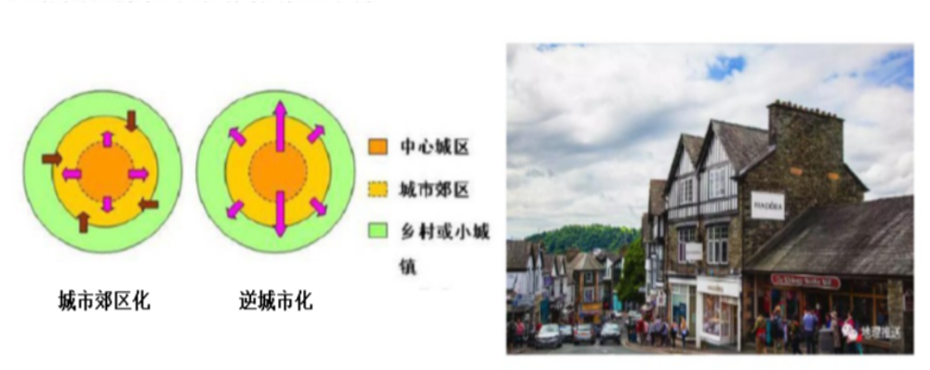
逆城市化（英国为例）
从上世纪60年代开始，随着家用汽车的普及，英国人口开始大量向小城镇及农村迁移，大中城市周围的卫星城镇迅速兴起。
为进一步带动小城镇的发展，英国政府实施了逆城市化行动，将政府部门或其下属机构向小城镇转移，高校、博物馆等公共事业单位紧随政府之后开始迁移，许多跨国企业也把英国总部设在了小城市，如能源企业E.ON的英国总部在考文垂小城，丰田英国总部在普茨茅斯小城，进一步带动小城镇的基础设施建设。
英国设施相当完善的美丽小镇：

Slide 12
阅读P37-38阅读材料，回答P39活动问题：
1、发达国家逆城市化原因：①大城市中心区环境恶化，地价上涨，②成熟边缘和小城镇基础设施完善，③高速公路的发展，私人小汽车的普及，④电脑网络等现代通讯方式的出现，家庭办公等新工作方式的产生，促进了小城镇、郊区的发展。
3、（见对比表格）产生这些差别的原因是经济发展水平
4、城市化与经济发展水平二者要相适应。否则会出现“虚假城市化”和“滞后城市化”现象，阻碍经济和社会的发展。

Slide 13
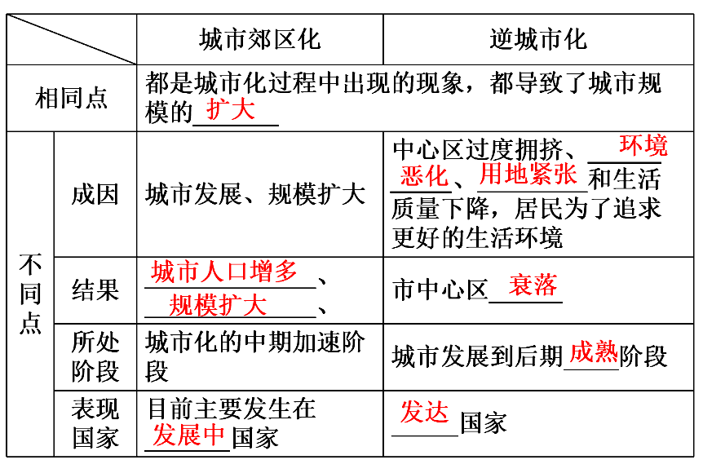
城市郊区化与逆城市化的比较 （第45页“阅读”材料）

Slide 14
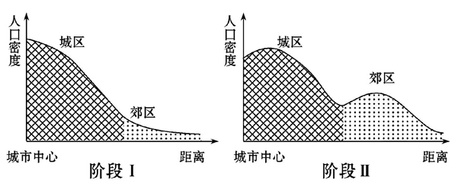
【课堂练习】
下图为我国城市化发展阶段示意图，读图回答下题。
1.目前，我国城市化进程处于( )
A.城市化初期阶段 B.城市郊区化 C.逆城市化 D.再城市化
2.阶段Ⅱ中，城市中心人口密度下降的主要原因有( )
①交通通达性差 ②地价昂贵 ③污染严重 ④远离商业中心
A．① B．②③ C．①②③ D．①②③④
【答案】1B 2B

Slide 15
结合所学，讨论完成P40活动1表格：
 | 现阶段中国城市化特点
城市化速度
城市化动力
产业结构
人口流动
城市建设
环境生态
城市化与经济发展关系
城市化与工业化关系
快，加速发展。
改革开发，经济迅速发展。
由第一产业向第二、三产业转变。
农村 城市 欠发达地区 发达地区
基础设施不断完善，城市规模不断扩大。
城市环境初步改善，但城市生态环境仍不容乐观。
基本协调。但也存在许多问题，其中就业问题是首要问题。
工业是城市经济的主要支柱，能够安排大量劳动力就业，并为服务业提供广阔的发展空间。。

Slide 16
小结：
人口与产业活动在空间上集聚，
乡村变为城市的过程。
概念
城市人口比重上升
城市化
标志
劳动力由第一产业向第二、三产业转移
城市化过程与特点
城市用地规模扩大
①人口转移 ②产业结构 ③工业化
④科技 ⑤文化、思想、观念
意义
主要动力
社会经济发展
发达国家城市化：起步早；水平高；出现逆城市化
动力
机制
发展中国家城市化：起步晚、发展快；水平低；
城市发展不合理
中国的城市化：（见P40表格）

Slide 17
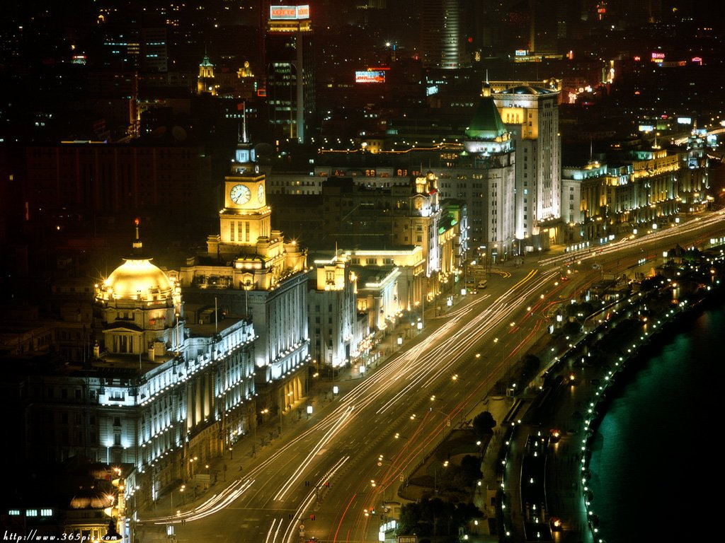
Thank you!

